Slide 1
GEOGRAFIYA
9-
sinf
Mavzu: Yevropa mamlakatlarining iqtisodiyoti
O‘qituvchi: Yunusobod tumani
302-maktab geografiya fani o‘qituvchisi
Tursunpo‘latov Farhodjon

Slide 2
Yevropa mamlakatlarining iqtisodiyoti
Yevropa jahonda iqtisodiy va texnologik salohiyatining ulkanligi va serqirraligi, sanoatning yuqori darajada rivojlanganligi bilan alohida ajralib turadi.
Shimoliy, G‘arbiy va Janubiy Yevropa davlatlari rivojlangan davlatlar blokiga mansub bo‘lsa, 1990- yillarning boshida sotsialistik tuzum va rejali iqtisodiyotdan voz kechib, bozor iqtisodiyotini shakllantirishga kirishgan davlatlari, xususan, Yevropada joylashgan sobiq Ittifoq respublikalari, o‘tish iqtisodiyotidagi davlatlar sirasiga kiradi.

Slide 3
Yevropa mamlakatlarining iqtisodiyoti
Yevropa iqtisodiyoti uchun yuqori darajada rivojlangan integratsion jarayonlar katta ahamiyatga ega.
Bu holat, ayniqsa yagona savdo-bojxona makoniga ega bo‘lgan jahondagi eng yirik integratsion uyushma hisoblangan Yevropa Ittifoqi (YI)ning faoliyatida namoyon bo‘lmoqda.
YI tarkibi, ayniqsa, XXI asrning birinchi o‘n yilligida bir qator sobiq sotsialistik davlatlar – Chexiya, Slovakiya, Vengriya, Latviya, Litva, Estoniya davlatlari qo‘shilishi hisobiga ancha kengaydi.
Yevropa Ittifoqiga 2018-yil holatiga ko‘ra, 28 ta davlat, shu jumladan, Osiyoda joylashgan Kipr hamda YI a’zodir.
Yevropa jahon xo‘jaligida sanoat va qishloq xo‘jaligi ishlab chiqarishi, mahsulotlar va xizmatlar eksporti, xalqaro turizm rivojlanganligi bilan ajralib turadi.
Dastlab, YI ga 1950-yillarda 6 ta davlat - GFR, Fransiya, Italiya, Belgiya, Niderlandiya, Lyuksemburg davlatlari a’zo bo‘lgan va bir nechta kengayish to‘lqinlarini boshidan kechirdi.

Slide 4
Yevropa mamlakatlarining iqtisodiyoti
1
Yevropaning iqtisodiy salohiyatini, birinchi navbatda, “Katta yettilik”ka kiruvchi 4 ta davlat – Germaniya, Buyuk Britaniya, Fransiya va Italiya belgilab beradi.
2
Yevropa sanoatining yetakchi tarmog‘i mashinasozlik hisoblanadi. Mazkur tarmoq butun sanoat mahsulotining 1/2 , eksportning 2/3 qismini tashkil qiladi.
Avtomobilsozlik yuksak darajada rivojlangan bo‘lib, “Reno” (Fransiya), “Folksvagen”, “Mersedez-Benz” (GFR), “Fiat” (Italiya), “Volvo” (Shvetsiya), “Tatra” (Chexiya) kabi avtomobil konsernlari mashhur.
3
Yevropada sanoat tarmoqlari ichida mashinasozlikdan keyingi 2-o‘rinda kimyo va neft-kimyo sanoati turadi.
4
Ikkinchi jahon urushiga qadar kimyo sanoati, asosan, kon-kimyo xomashyosiga asoslangan holda rivojlangan edi. Kaliy va osh tuzlari, oltingugurt kabi xomashyodan foydalanilardi.
5

Slide 5
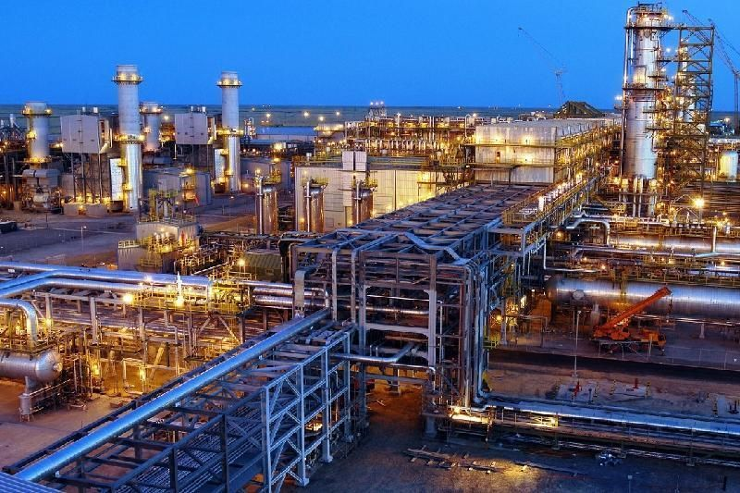
Yevropa mamlakatlarining iqtisodiyoti
Qit’ada neft va tabiiy gaz konlarining ochilishi neft-kimyo tarmog‘ining rivojlanishiga asos bo‘ldi.
Temza, Sena, Reyn, Elba, Rona kabi daryolarning quyilish qismlarida joylashgan port shaharlarida yirik neftni qayta ishlovchi markazlar barpo etildi.
Eng yirik neft-kimyo majmuasi Niderlandiyaning Rotterdam shahrida shakllangan.
Aksariyat Yevropa davlatlarining yoqilg‘i-energetika balansida neft va tabiiy gaz muhim o‘rin egallaydi. Rossiya hisobga olmaganda, Yevropaning eng yirik neft-gaz sanoati rayoni Shimoliy dengiz hisoblanadi.

Slide 6
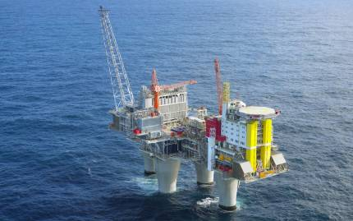
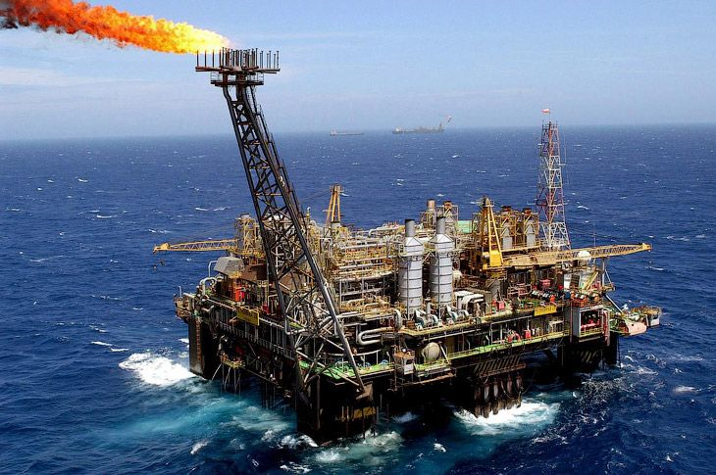
Yevropa mamlakatlarining iqtisodiyoti
Ko‘pchilik Yevropa mamlakatlari neft va tabiiy gazni Rossiya, Shimoliy Afrika va Fors ko‘rfazidagi davlatlardan import qiladi.

Slide 7
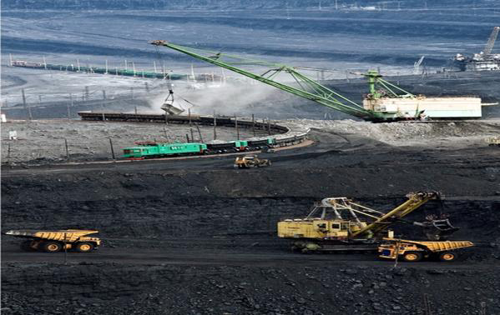
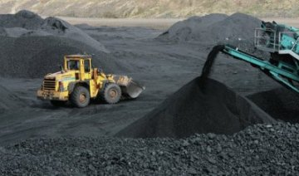
Yevropa mamlakatlarining iqtisodiyoti
Germaniya, Rossiya, Ukraina, Polsha va Chexiya davlatlarida toshko‘mir va qo‘ng‘ir ko‘mir qazib olinadi.
Germaniya 2018- yildan ko‘mirning asosiy qismini Avstraliyadan import qilmoqda.

Slide 8
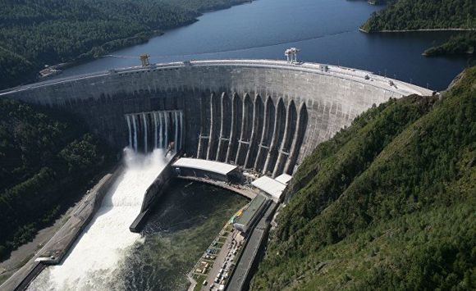
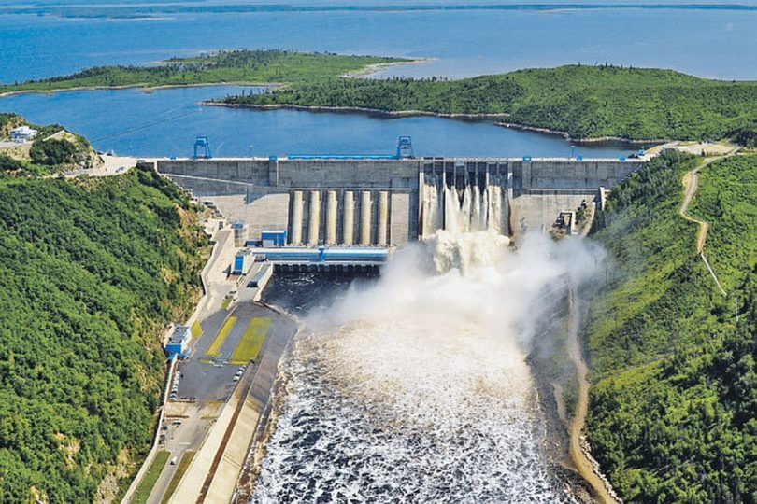
ПРВ
Yevropa mamlakatlarining iqtisodiyoti
Yirik IESlarining asosiy qismi dengiz portlari va katta shaharlarda barpo etilgan.
Dunay va uning irmoqlari, Rona, Reyn, Dnepr, Volga kabi daryolarda yirik GESlar barpo qilingan.

Slide 9
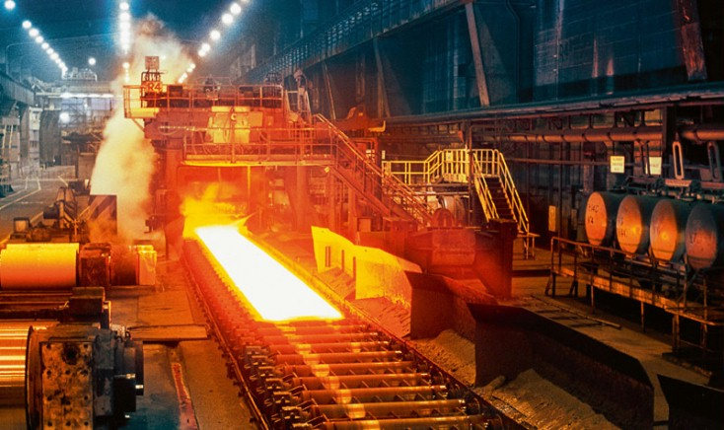
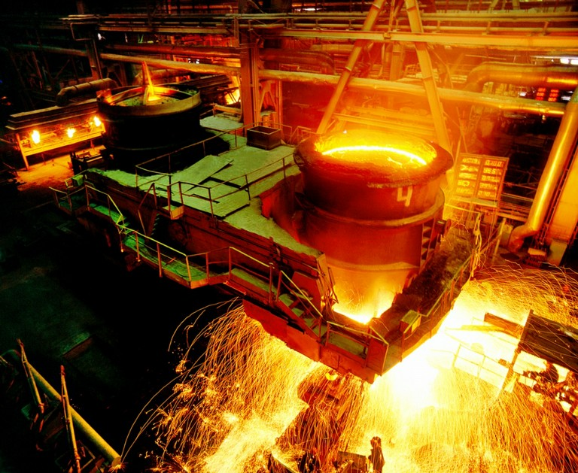
Yevropa mamlakatlarining iqtisodiyoti
Qora metallurgiya temir rudasi va toshko‘mir zaxiralari mavjud bo‘lgan – Germaniya, Buyuk Britaniya, Fransiya, Ispaniya, Belgiya, Lyuksemburg, Polsha, Chexiyada rivojlangan.
Rangli metallurgiyaning asosiy tarmoqlari alyuminiy va mis sanoatidir.
Metallurgiya sanoati
Alyuminiy sanoati xomashyo va elektr energiyasi bilan yaxshi ta’minlangan Norvegiya, Islandiya, Fransiya, Vengriya, Ruminiya mamlakatlarida rivojlangan.
So‘nggi paytlarda alyuminiy korxonalari, asosan, rivojlanayotgan mamlakatlardan olib kelinadigan xomashyoga tayanmoqda.

Slide 10
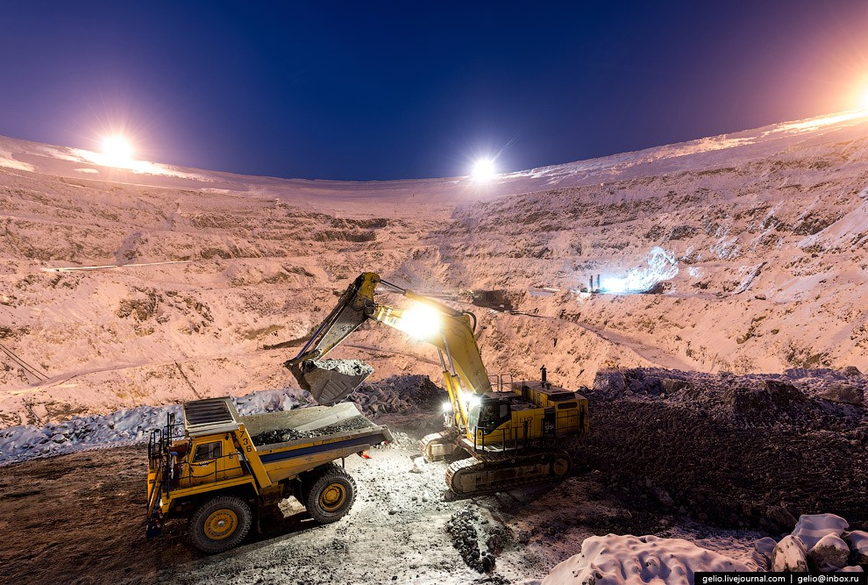
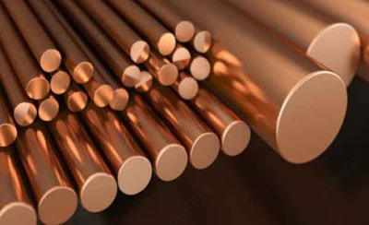
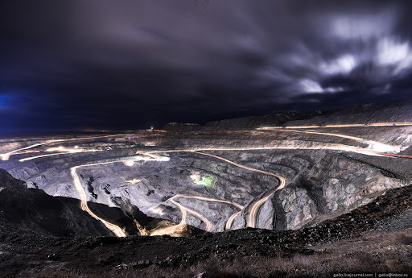
Yevropa mamlakatlarining iqtisodiyoti
Mis sanoati Germaniya, Fransiya, Buyuk Britaniya, Italiya, Belgiya, Polsha hamda Bosniya va Gersogovinada rivojlangan.

Slide 11
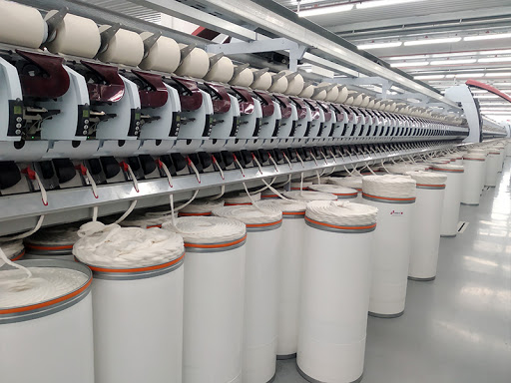
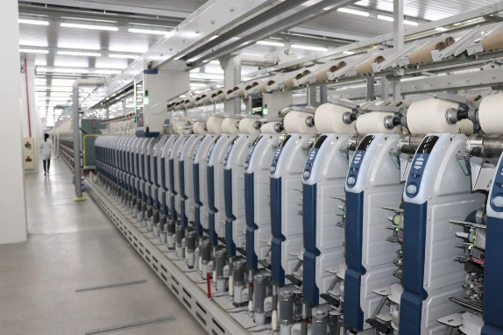
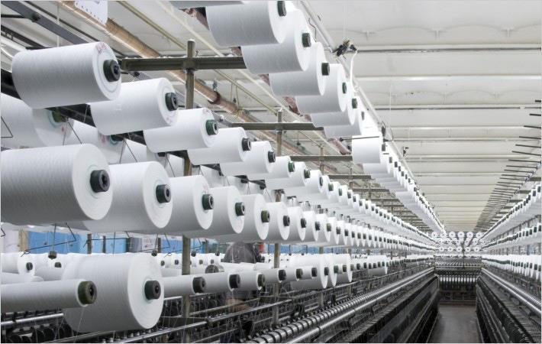
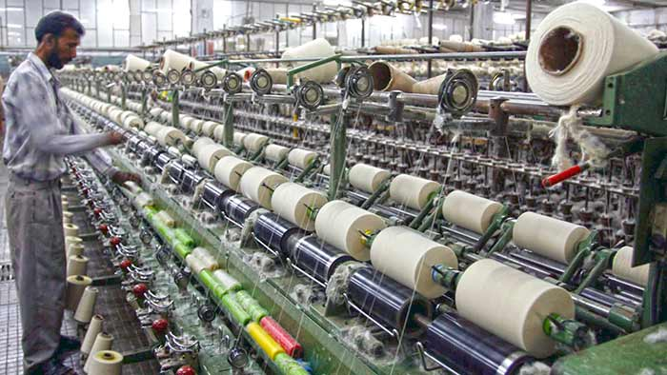
Yevropa mamlakatlarining iqtisodiyoti
Yevropada yengil sanoat o‘zining oldingi ahamiyatini birmuncha yo‘qotdi.
Eski to‘qimachilik rayonlari hisoblanmish Buyuk Britaniyadagi Lankashir va Yorkshir, Polshadagi Lodz hozirgi vaqtda ham faoliyat ko‘rsatmoqda.
Lekin so‘nggi yillarda yengil sanoat Janubiy Yevropaga ko‘chayotganligini ta’kidlab o‘tish joizdir.

Slide 12
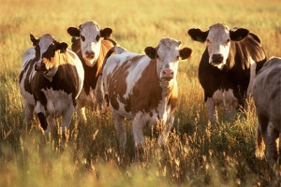
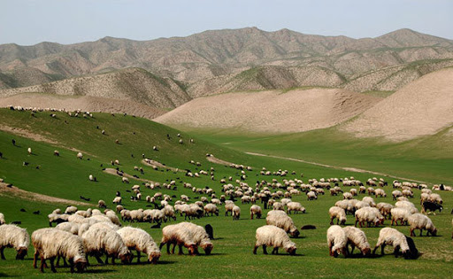
ПРВ
Yevropa mamlakatlarining iqtisodiyoti
Ko‘p tarmoqli chorvachilik Yevropaning qator mamlakatlarida, ayniqsa Shimoliy va G‘arbiy Yevropa davlatlarida yuqori darajada rivojlangan bo‘lib, xalqaro ixtisoslashuv tarmog‘iga aylandi.
Janubiy Yevropada dehqonchilik chorvachilikdan ustun ahamiyatga ega. Italiya, Ispaniya, Portugaliya, Gretsiya moyli (zaytun, kungaboqar) ekinlar va subtropik mevalarni yetishtirish bo‘yicha dunyoda yetakchi o‘rinlarni egallaydi.

Slide 13
ПРВ
Yevropa mamlakatlarining iqtisodiyoti
Yevropa turizm yuqori darajada rivojlangan mintaqa hisoblanadi. Fransiyaga yiliga 70 mln. dan ortiq, Italiya va Ispaniyaga 50 – 60 mln. kishi turistik sayohat qiladi.
Shveysariya, Portugaliya, Germaniya, Avstriya, Buyuk Britaniya, Gretsiya va boshqa mamlakatlar jahonning yirik turistik markazlari hisoblanadi.

Slide 14
Mustahkamlash
Yevropa sanoatining yetakchi tarmog‘i mashinasozlik hisoblanadi.
Yevropadagi eng yirik neft-kimyo majmuasi Niderlandiyaning Rotterdam shahrida shakllangan.
Yevropa iqtisodiyotida yengil sanoatning ahamiyati katta.
Janubiy Yevropada dehqonchilikning ahamiyati chorvachilikdan ustun.
Yevropa turizm yuqori darajada rivojlangan mintaqa bo‘lib, Fransiyaga yiliga 70 mln.dan ortiq kishi turistik sayohat qiladi.

Slide 15
MUSTAQIL BAJARISH UCHUN TOPSHIRIQLAR
1. Darslikdagi “Yevropa mamlakatlarining iqtisodiyoti” mavzusini o‘qing.
2. Mavzu yuzasidan berilgan savollarga javob yozing va Yevropaning eng rivojlangan davlatlaridan biriga ta’rif yozing.

